Slide 1



Alpha Tech Academy
FourSquare Lite

Slide 2
TEAM LIST
Team 7
Muhammad Azril Muttaqin
Syahadian Yusril Isha

Slide 3
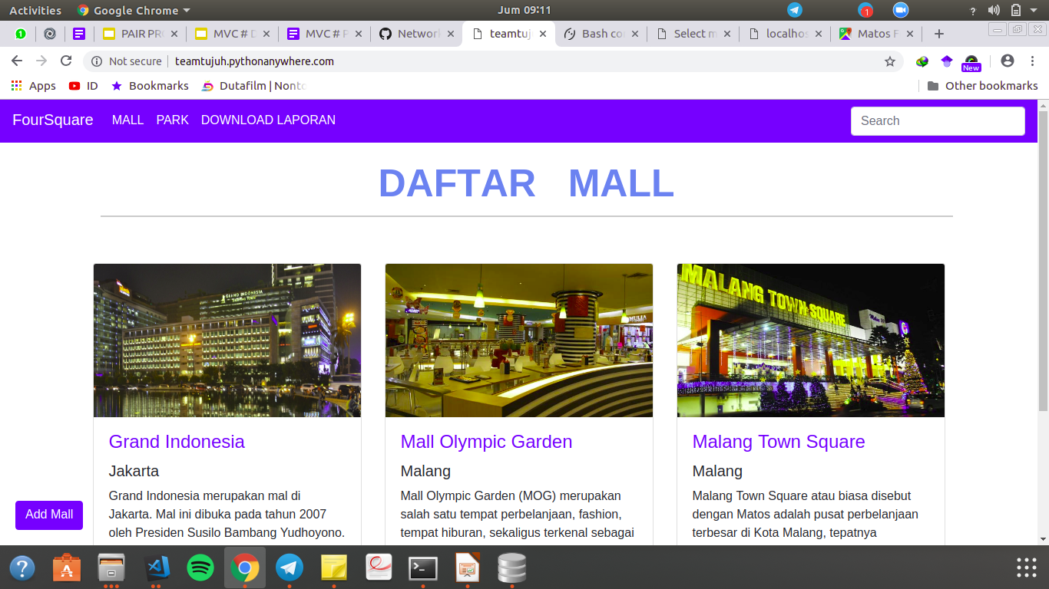
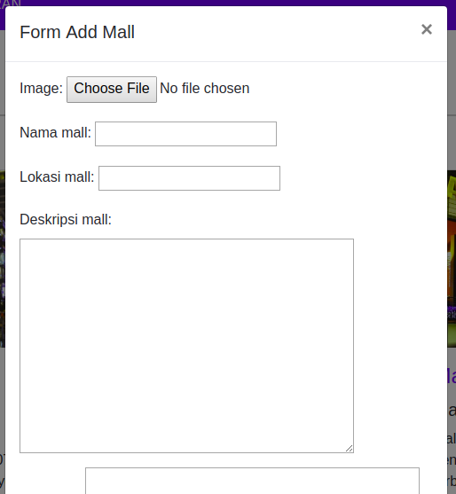
PROJECT PREPARATION - Analisa Project
Web ini dapat menampilkan daftar Mall dan Park
Untuk detail tempat disediakan deskripsi, gambar, lokasi, fasilitas tempatnya dan lokasi dalam bentuk map.
Form yang digunakan untuk menambah data baru menggunakan fitur Bootstrap Modal.

Slide 4
PROJECT PREPARATION - Database Model
Park | Mall
Nama (CharField) Lokasi (CharField) Gambar (ImageField - Pillow) Deskripsi (Text) Map_park (Text - embed gmaps) Fasilitas_(1-4) (CharField) | Nama_mall Lokasi_mall Image Deskripsi_mall Map_mall fasilitas_(1-4)

Slide 5
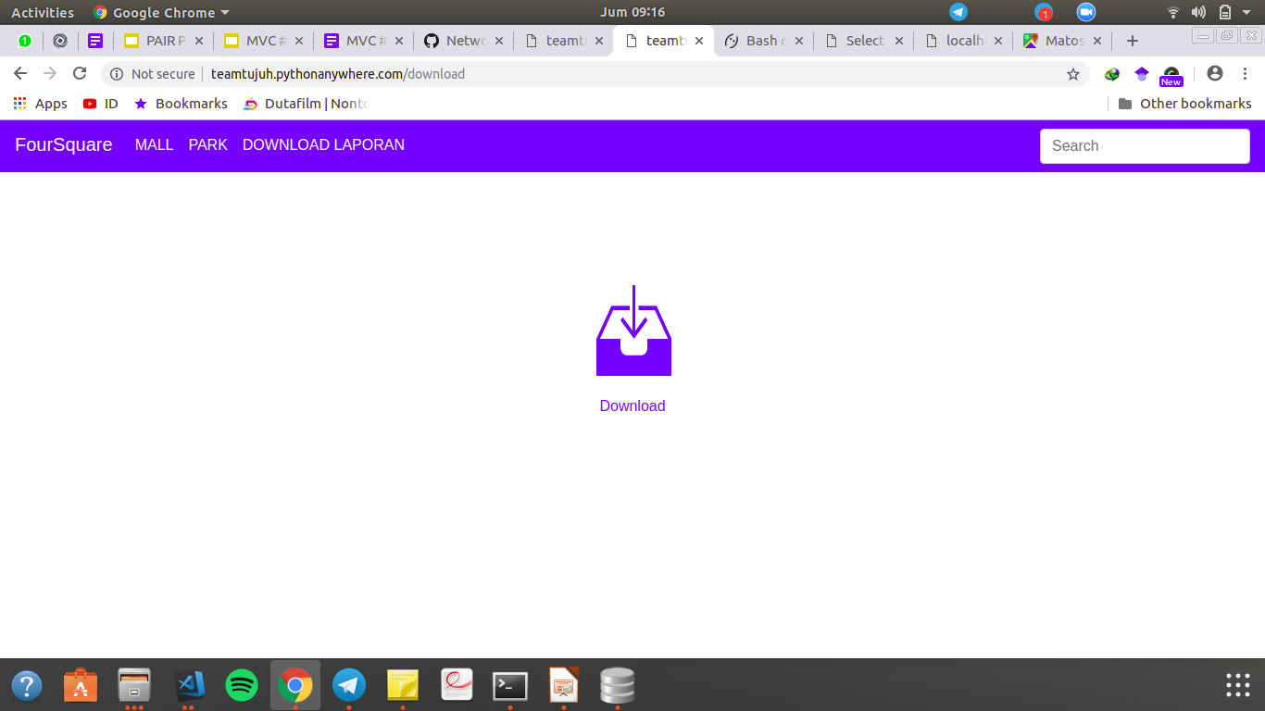
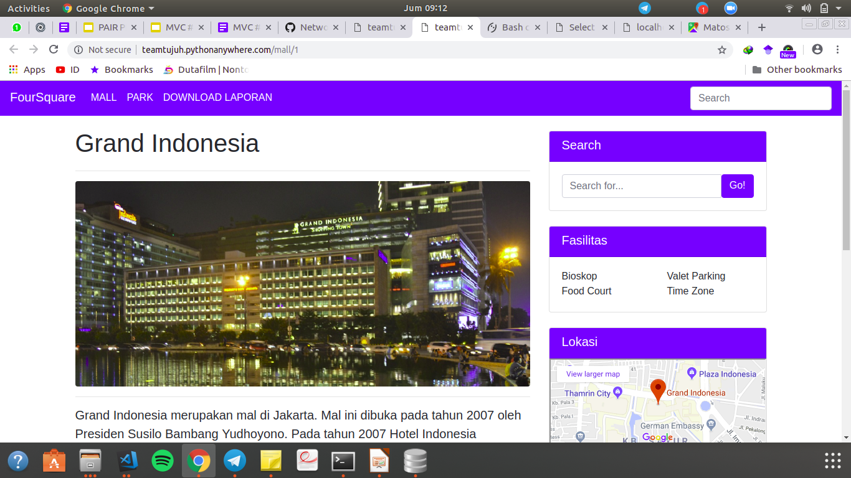
PROJECT PREPARATION - Views & URL
Pada setiap halaman terdapat fungsi memanggil detail mall dan fungsi untuk menampilkan halaman awal dan form
Terdapat halaman untuk download file laporan

Slide 6
PROJECT PREPARATION - Extra Preparation
Kendala dan hambatan dalam Mengerjakan Project
Memahami WorkFlow Git
Memasukkan dua key library pada satu halaman
Membuat Form dengan Modal
Cerita Sukses
Setelah mengarungi workflow yang acak adul akhirnya bisa push dan deploy dengan sukses

Slide 7
PROJECT DEMO

